Slide 1
창업캡스톤디자인 중간발표
201610296 김 용민
201610689 방 동휘

Slide 2
목 차
01
PP
개 요
현재 진행도
구 현 1
구 현 2
▶
▶
▶

Slide 3
개 요
01
PP
스마트폰을 어려워하시는 어르신들을 위해 필요한 정보들을 쉽게 볼 수 있는 편리하고 간편한 앱 개발

Slide 4
02
현재진행도
대분류 | 중 기능 | 세부기능 | 설명 | 구현여부
정보보기 | 날씨보기 | 당일 날씨 검색 | 원하는 날의 날씨를 보여준다. | X
 |  | 일주일 날씨 검색 | 일주일의 날씨를 간략하게 보여준다. | X
 | 스트레칭 보기 | 스트레칭 검색 | 부위별 스트레칭을 찾아서 보여준다. | O
 | 운동량 보기 | 만보기 보기 | 만보기를 통해서 걸음 수 와 소모 칼로리 등을 보여준다. | X
 | 위치 보기 | 현재 위치 탐색 | 현재 위치를 보여준다 | O
 |  | 길 찾기 | 현재위치에서 특정위치까지의 길을 안내한다. | O
 | 뉴스 보기 | 최신뉴스보기 | 최신뉴스를 검색해서 보여준다. | O
 | 노래듣기 | 원하는 노래듣기 | 원하는 노래를 검색해서 재생한다. | O
 |  | 연도별 노래듣기 | 연도별 인기차트를 검색해서 재생한다. | O
알람 기능 | 알람 설정 | 알람 설정하기 | 원하는 시간에 알람을 설정한다. | O
 |  | 자동 알람 설정하기 | 15,30,60분 후의 알람을 자동으로 설정한다. | X
 | 긴급 알람 | 긴급SOS 알람 울리기 | 긴급상황시 SOS알람을 울린다. | X

Slide 5
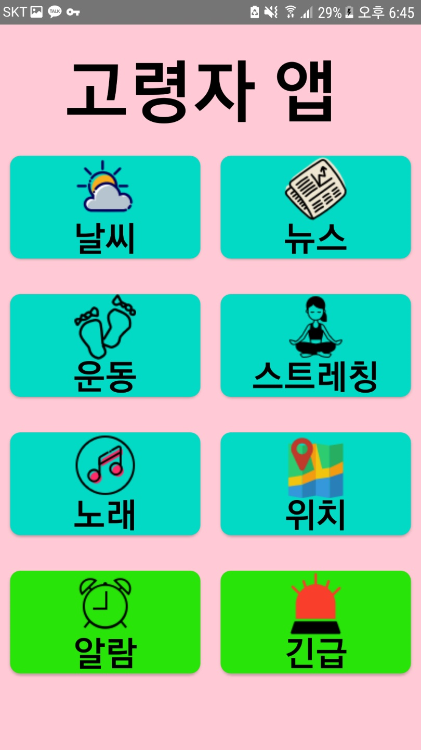
03
구현1 - 메인
보기 쉽도록 큰 이미지와 글씨로 버튼 구현

Slide 6
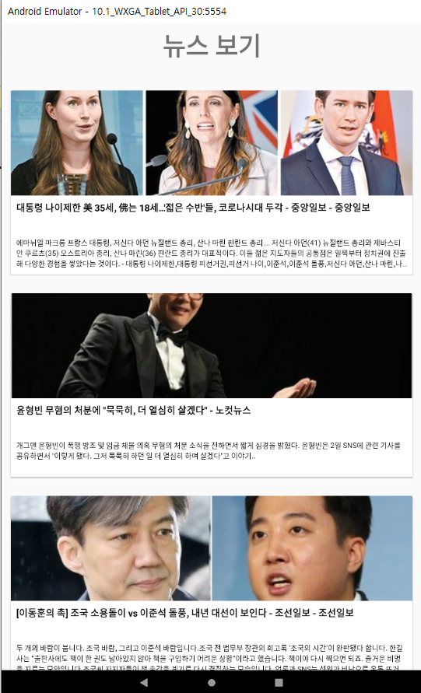
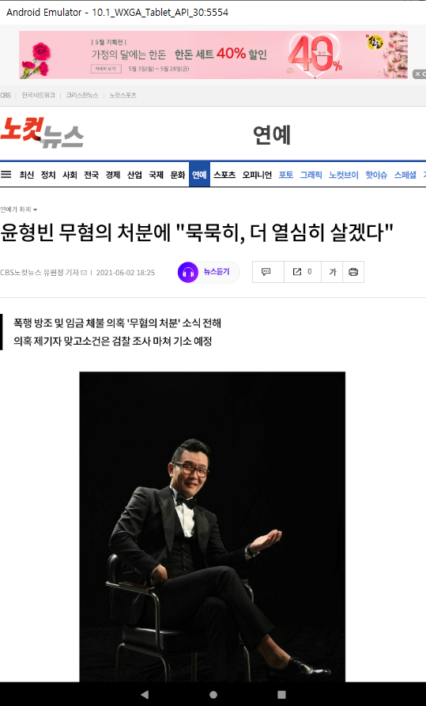
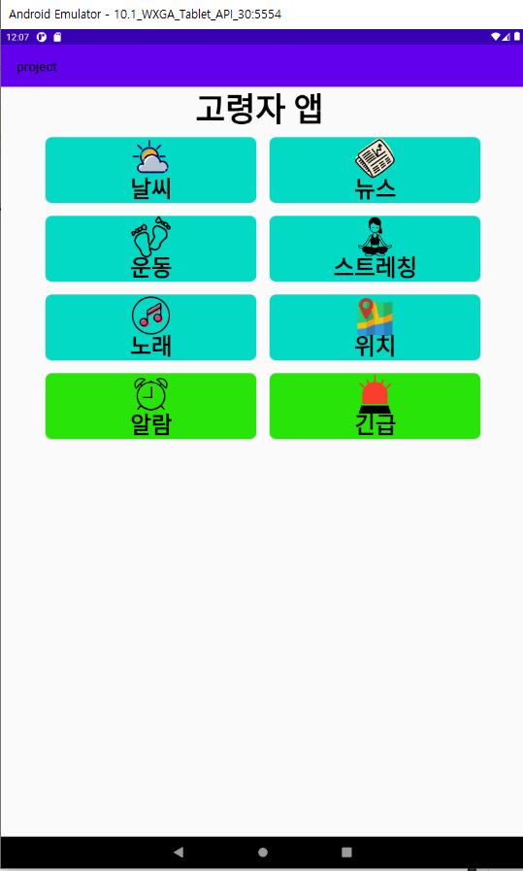
03
구현1 - 뉴스

Slide 7
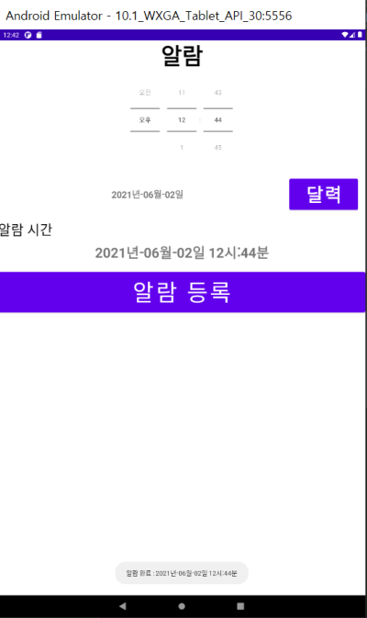
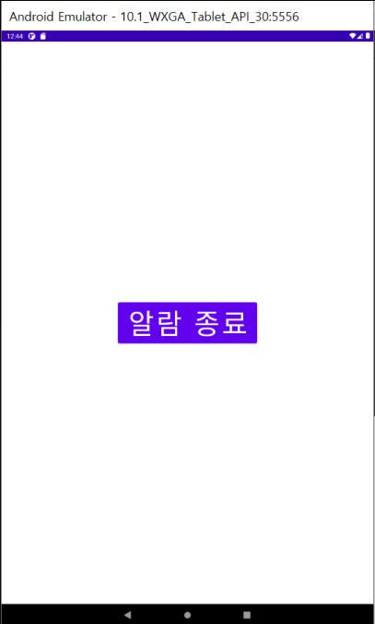

03
구현1 - 알람

Slide 8
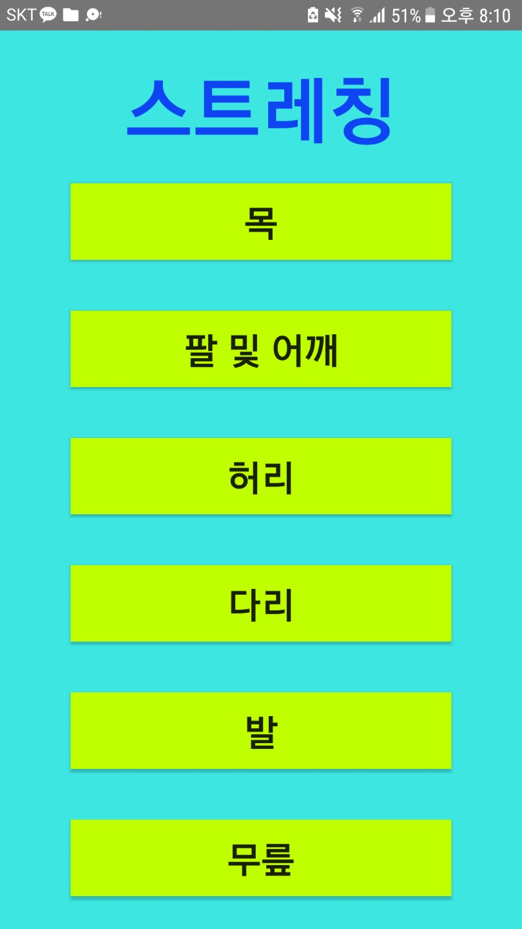
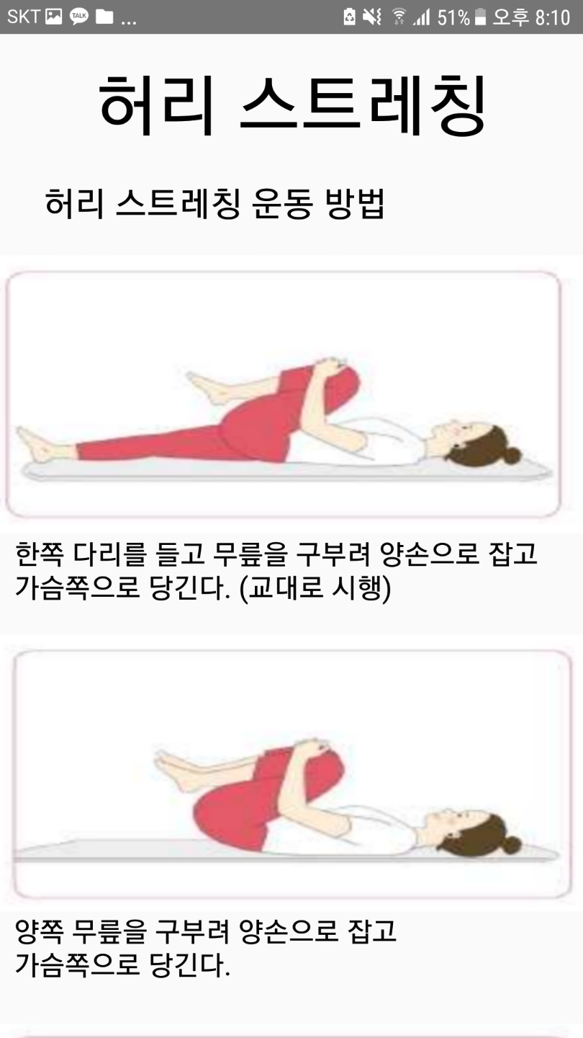
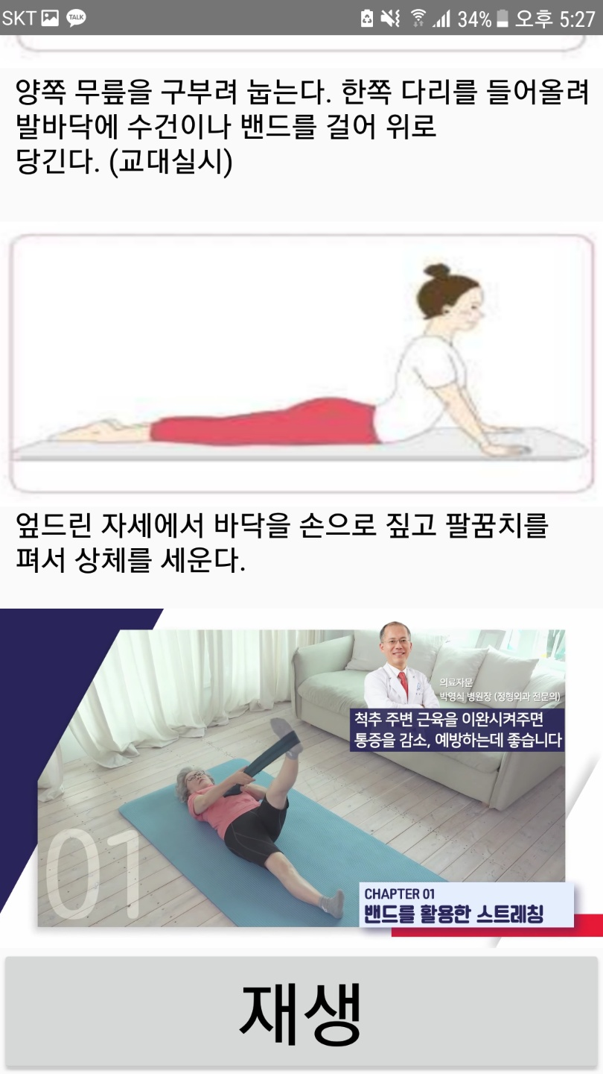
03
구현1 - 스트레칭

Slide 9
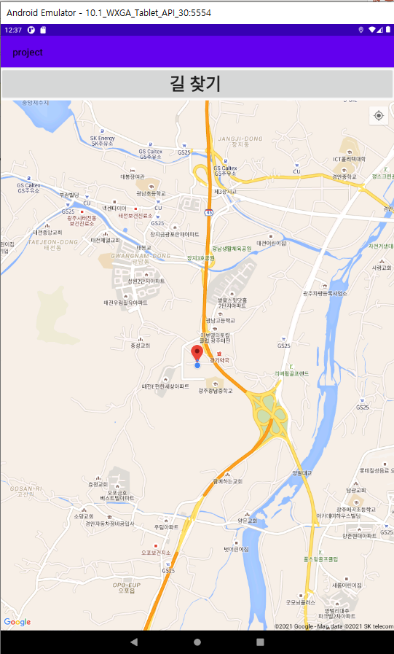
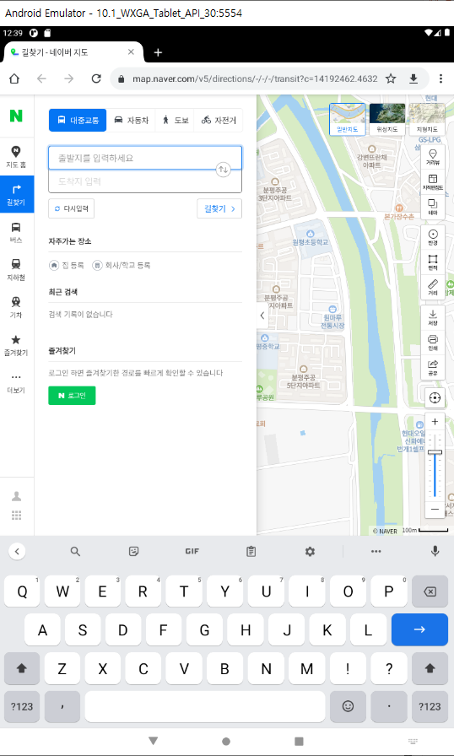
04
구현2 - 위치

Slide 10
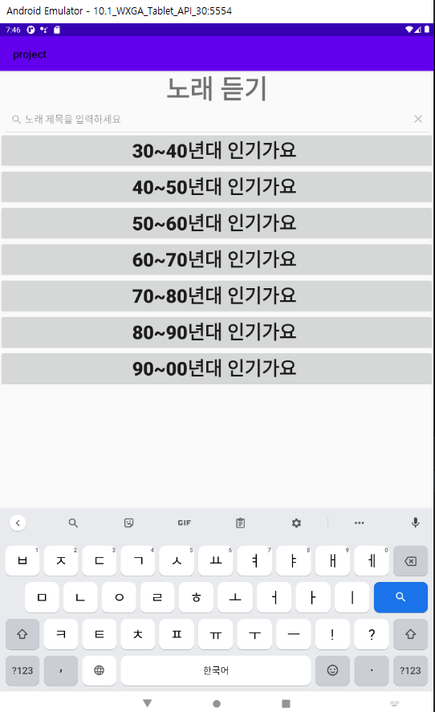
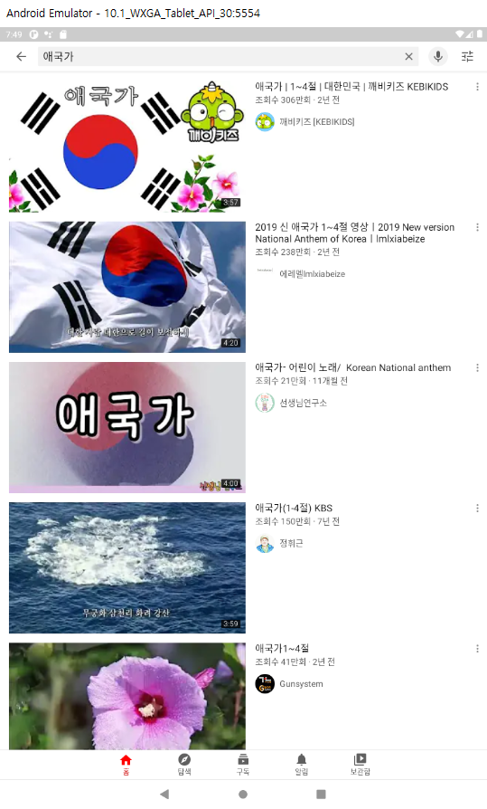
04
구현2 - 노래
애국가 입력

Slide 11
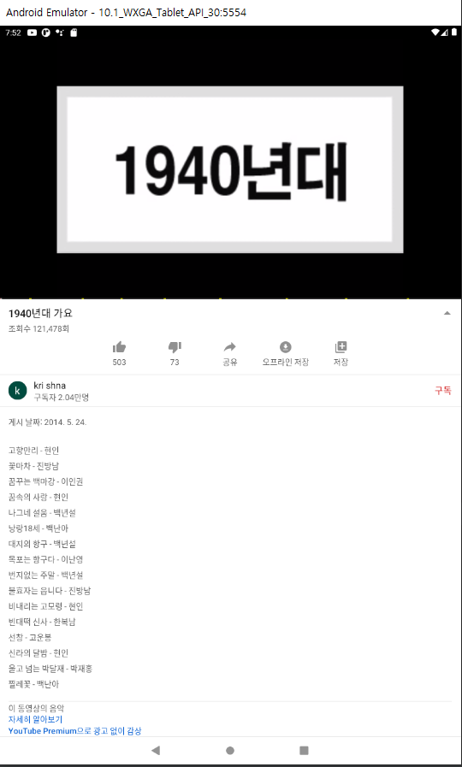
04
구현2 - 노래

Slide 12
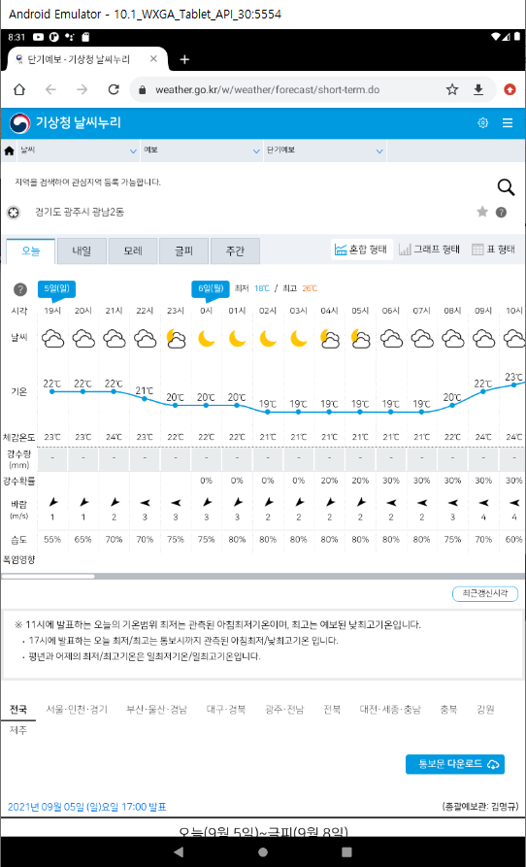
04
구현2 - 날씨

